Slide 1
C++ゲームプログラミング講習 初級 第1回
イントロダクション

Slide 2
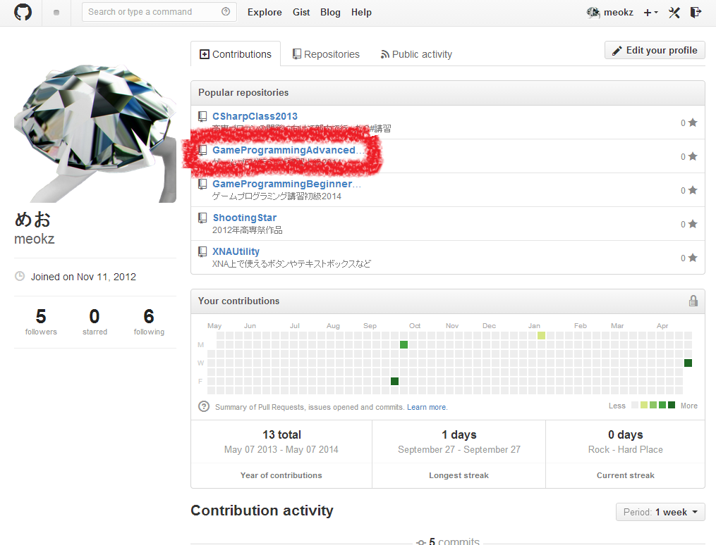
講習資料について
講習資料はGitHub上に置きます。プロジェクトファイルや素材なども同梱するので、リポジトリをクローンしておくことをおすすめします。
https://github.com/meokz
にアクセス
「GameProgramming
BiginerClass2014」
をクリック

Slide 3
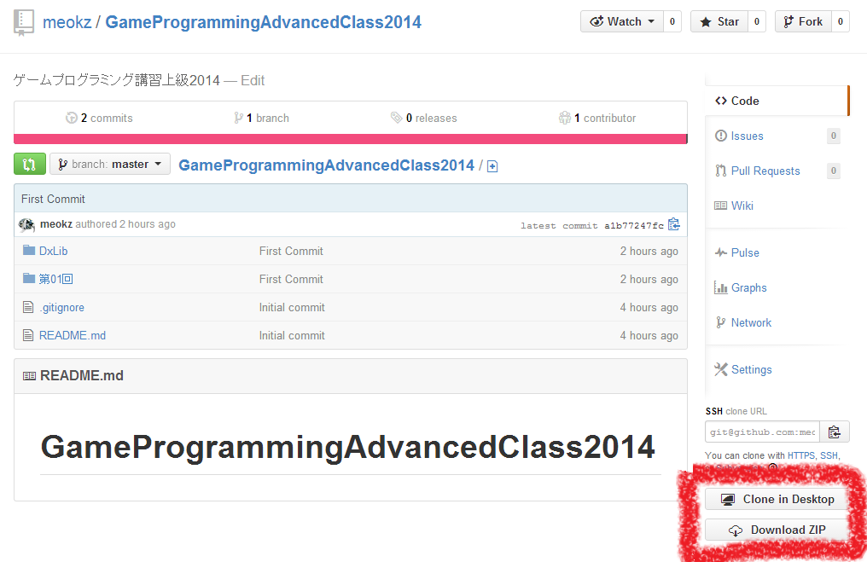
講習資料について

Slide 4
講習の趣旨
プログラミングの基礎を学ぶ
簡単なゲームが作れるようになる

Slide 5
プログラミングとは
ソースコード
機械語
#include “stdio.h”
int main() {
printf(“Hello World\n”);
return 0;
}
コンパイル
0101010101010101
1010101010101010
1010101001010110
1010101010101010
1010010101010101
0101010101010101
人間が直接機械語を書くのは大変なので、人間に分かりやすいプログラミング言語を
打ち込み、それを機械語に変換して実行する一連の流れ

Slide 6
C++
プログラミング言語の一つ
世界中で最も普及している言語

Slide 7
DXライブラリとは
カタカナ表記ならDXライブラリ
英語表記ならDxLib
C++だけでは実はなにもできない。
C++で画像を扱ったりマウスやキーボードの
処理を受け付けるのに必要なもの

Slide 8
Visual Studio
プログラミングを楽にしてくれる
開発ツール

Slide 9
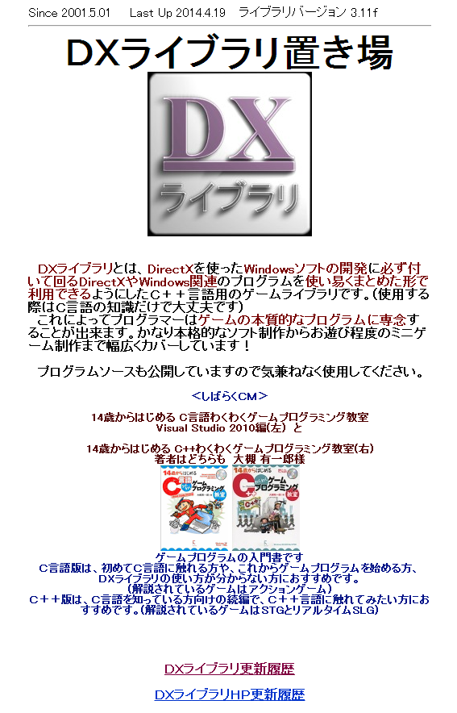
プロジェクトを作る
・http://homepage2.nifty.com/natupaji/DxLib/
にアクセス(または”DXライブラリ”で検索)
・「DXライブラリの使い方」から自分の
持っているVisualStudioのバージョンの
構築方法を調べてください
・結構めんどくさいので、この講習では
あらかじめ構築したプロジェクトを使用
する

Slide 10
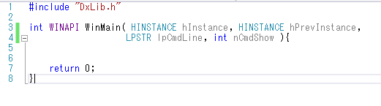
初めてのプログラミング
用意したプロジェクトを開くと、こんな文字の羅列が
出てきます

Slide 11
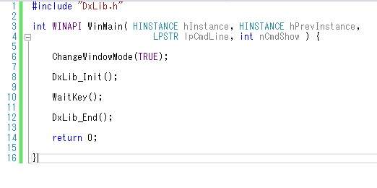
初めてのプログラミング
☑6~12行目のコードを打ち込む
☑F5キーを押すと、コンパイル&実行される

Slide 12
初めてのプログラミング
←おまじない

Slide 13
初めてのプログラミング
↑ おまじない

Slide 14
初めてのプログラミング
ウィンドウモードで起動

Slide 15
初めてのプログラミング
DxLibの初期化

Slide 16
初めてのプログラミング
キーの入力があるまで待つ

Slide 17
初めてのプログラミング
DxLibの終了

Slide 18
初めてのプログラミング
←おまじない

Slide 19
初めてのプログラミング
ここの部分は覚えなくて良い。最初は打ち込んでみて
慣れたらコピペでもOK
↓

Slide 20
初めてのプログラミング
↑ ここにプログラムを書いていく

Slide 21
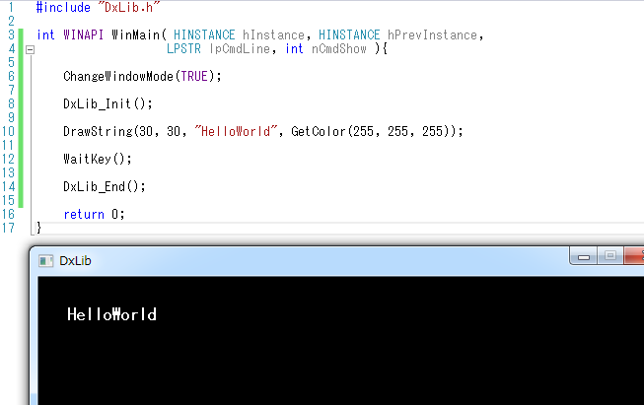
HelloWorldを描画してみる！
何もない真っ黒な画面に「Hello World！」という文字列を描画してみよう！

Slide 22
HelloWorldを描画してみる！

Slide 23
HelloWorldを描画してみる！
↑ 描画するX座標
☑値を変えてみる

Slide 24
HelloWorldを描画してみる！
↑ 描画するY座標
☑値を変えてみる

Slide 25
HelloWorldを描画してみる！
描画する文字列 ↑
文字列は ” ” (ダブルクオーテーション)でくくる
☑値を変えてみる

Slide 26
HelloWorldを描画してみる！
描画する色 ↑
☑値を変えてみる

Slide 27
復習
ソースコード
コンパイル
プログラミング言語
C++
DrawString()

Slide 28
参考になりそうなwebページ
・DXライブラリ置き場 http://homepage2.nifty.com/natupaji/DxLib/
本家。環境構築、リファレンス、サンプルなど多数
・新・ゲームプログラミングの館 http://dixq.net/g/
DxLibの解説。ゲームプログラミング

Slide 29
課題
一度、すべてのソースコードを消し、全部打ち込んでみる
自分の名前を画面に描画してみる
(家に帰ってから)
自分のパソコンにVisualStudioをインストールする

Slide 30
追記
Github公開用のリポジトリを作り直したため、「講習資料について」のスライドに記載されているリポジトリにはアクセスできません

